Slide 1
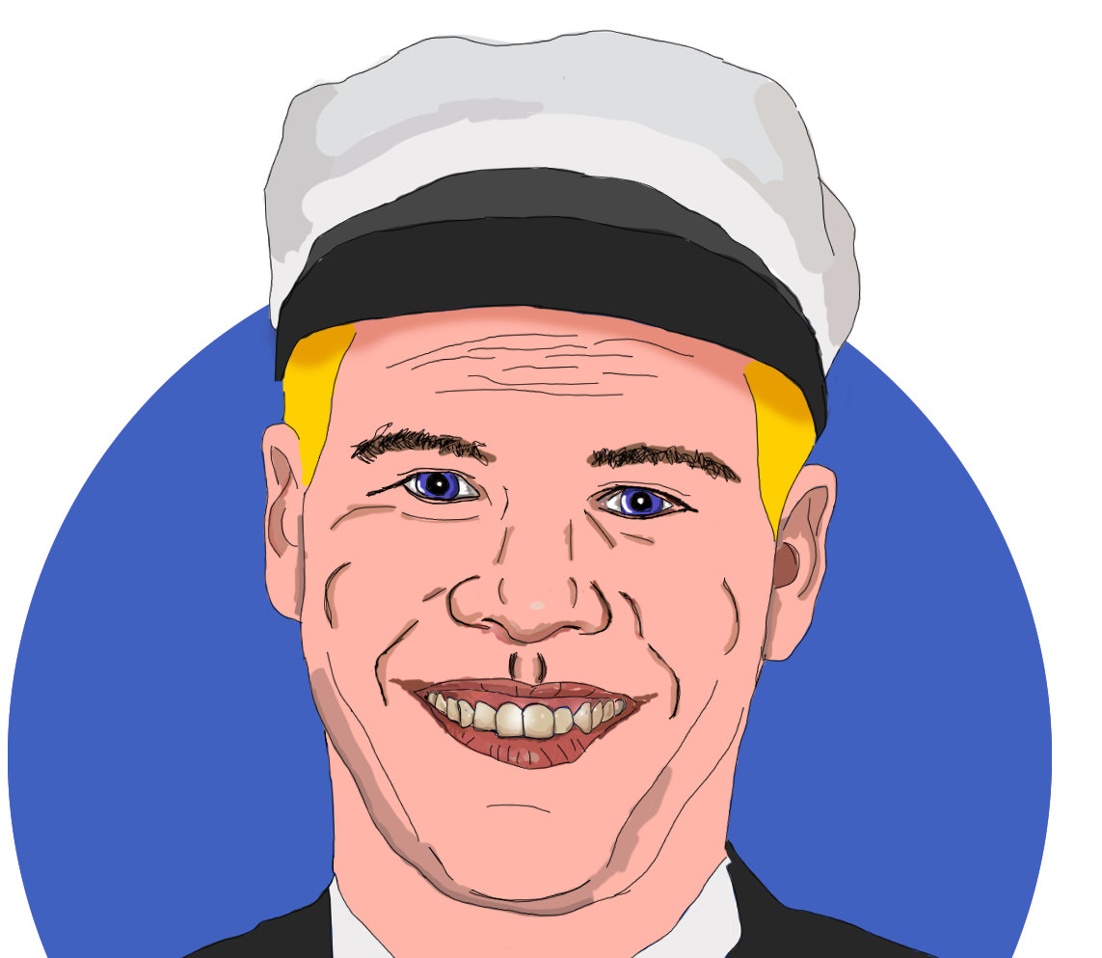
Kosmósinn™
Spjallborð Alþýðunnar
Ástráður Stefánsson
Óskar Höskuldsson
Teitur Guðmundarson
Viktor Sigbjörn Víðisson

Slide 2
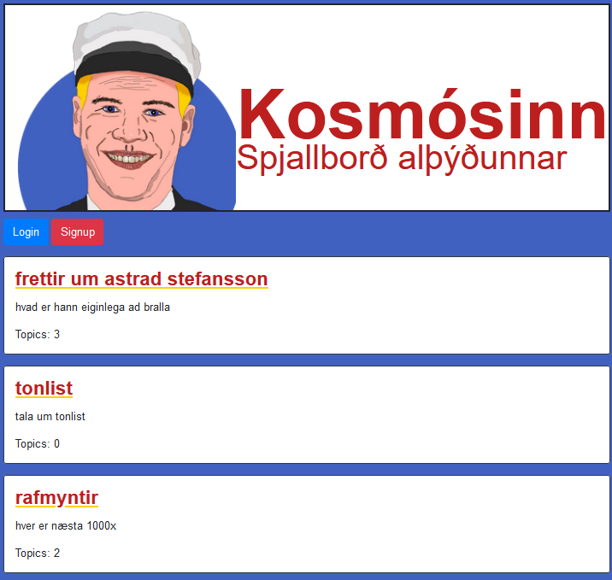
Aðeins um Kosmósinn™
Snjallsímaviðmót af vefsíðunni Kosmósinn.
“Að kasta einhverju út í kosmósinn”
Hefbundið spjallborð með sérsniðnum fítusum.
Örlítið frábrugðið vefsíðunni.
Notes:
Snjallsímaforritið eða “appið” Kosmósinn er nátengt vefsíðunni frægu sem vann sér inn hjörtu fólks á síðasta ári. Nafnið kemur frá frasanum “að kasta einhverju út í kosmósinn” sem að fólk gerir svo sannarlega á spjallborðinu. Við viljum halda einfaldleikanum í hönnun svo að spjallborðið sé aðgengilegast sem flestum en þó eru ákveðnir fítusar sem krydda uppá Kosmósinn. ***SEGJA FRÁ FÍTUSUM, SÉRSTAKLEGA HVAÐ VIÐ GERÐUM OG HVAÐ EKKI (KANNSKI A NÆSTU GLÆRU?)***

Slide 3

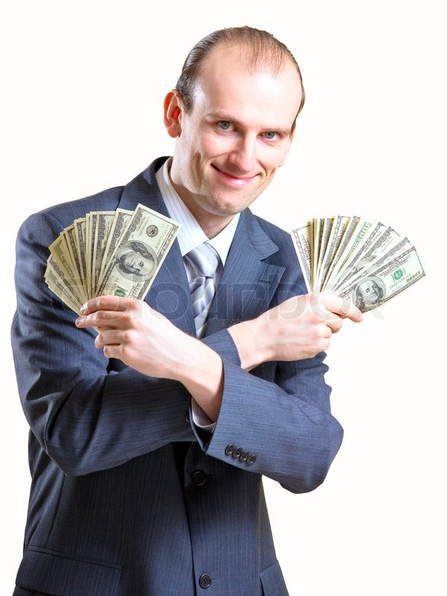
Business Model
Óritskoðað spjallborð -- notendum fjölgar
Notendum fjölgar vegna tjáningarfrelsis
Ritskoðun seld
Persónuupplýsingum lekið
Betla pening
Seljum virtual skreytingar
Kosmósinn ehf. græðir fúlgur fjár
Notes:
Það sem laðar notendur að Kosmósnum er að þeir mega ræða hvað sem er án þess að eiga hættu á að verða bannaðir. Þetta verður til þess að notendahópurinn stækkar jafnt og þétt þar sem önnur spjallborð bjóða ekki uppá þessi fríðindi. Þegar notendahópurinn er orðinn það stór og líf án Kosmóssins er óhugsanlegt, þá munum við byrja að selja ritskoðanir til hæstu bjóðenda hvort sem það séu þjóðir eða stórfyrirtæki. Þessir kaupendur geta framfleytt sínum áróðri í gegnum Kosmósinn og mengað hugsanir notenda sér í hag. ***(HELD ÞAÐ SEU MEIRI BUSINESS MONEYMAKING SCHEMES)***

Slide 4
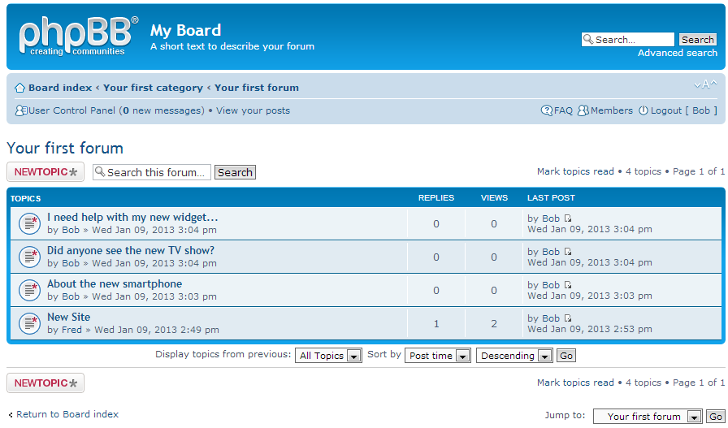
Fítusar
Búa til notenda
Búa til þráð
Skilja eftir komment
Senda prívat skilaboð til aðra notendur
Bulletin Board!

Slide 5

Arkitektúr á kerfinu
Framendi skrifaður í Java í Android Studio
Bakendi skrifaður í Java Spring-Boot
REST Controllerar í bakenda taka við og senda gögn
Authentication í gegnum JWT tokens

Slide 6
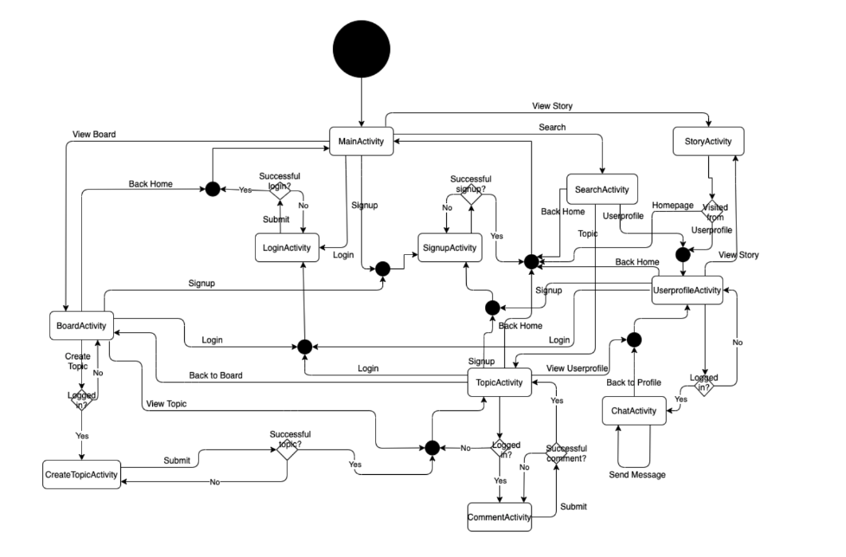
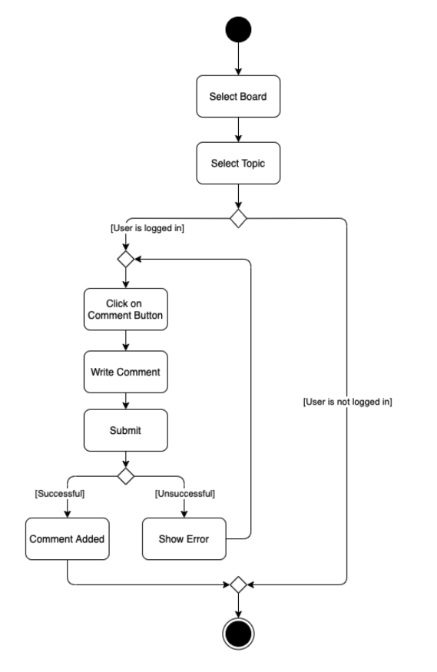
State diagram og activity diagram
Notes:
Eins og sjá má eru margar leiðir til að ferðast um appið. ***OG EH****

Slide 7
Class diagram!

Slide 8
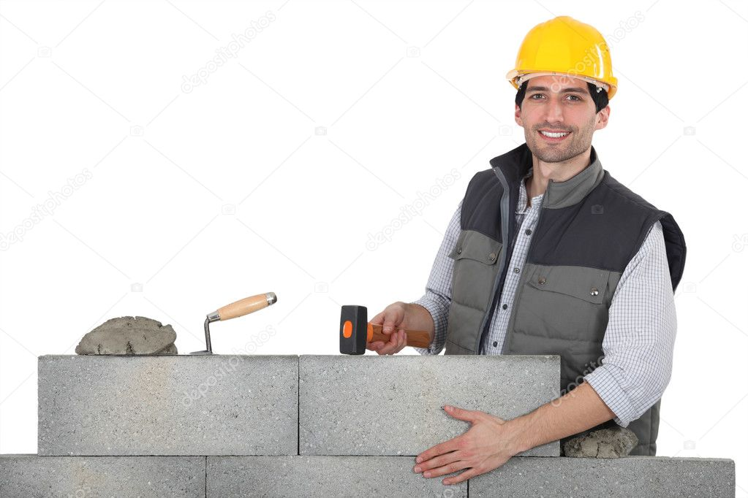
Hvernig appið var byggt
Activities
RecyclerView
Adapters
Objects
Notes:
Notuðum recyclerview þar sem allir listar af boards, topics… eru af stærð sem stækkar og minnkar eftir virkni notenda….

Slide 9

Vandamál á leiðinni
Komast af stað í Android Studio
Fá gögn frá server og birta á client
Senda gögn frá client yfir á server
Vandamál með auðkenningarkerfið
Notes:
Blabla starta project og koma api gögnum í mynd gegnum adaptera. POST methods struggle. Tok svona 10 ár að gera authentication. Segja að við höfðum ekki tima til að gera upvote, story og allt það cringe af því við stórlega ofmátum tímann sem það tæki að gera síðuna mobile og authenticationið

Slide 10
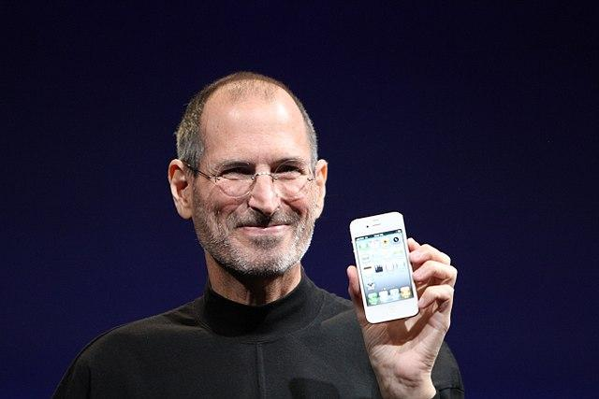
Live demo

Slide 11

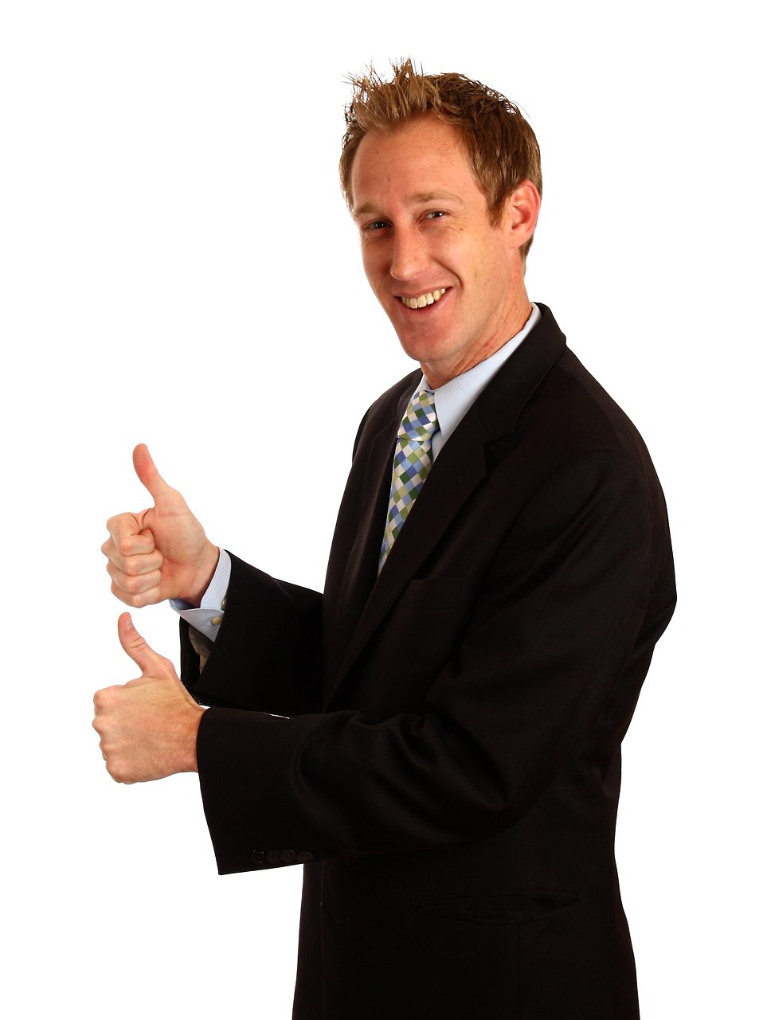
Takk fyrir!
Spurningar?

